Slide 1
Типы данных MPI. Создание новых типов данных.
презентация подготовлена Кузьмицким Владимиром
3 курс ФПМИ БГУ 2021

Slide 2
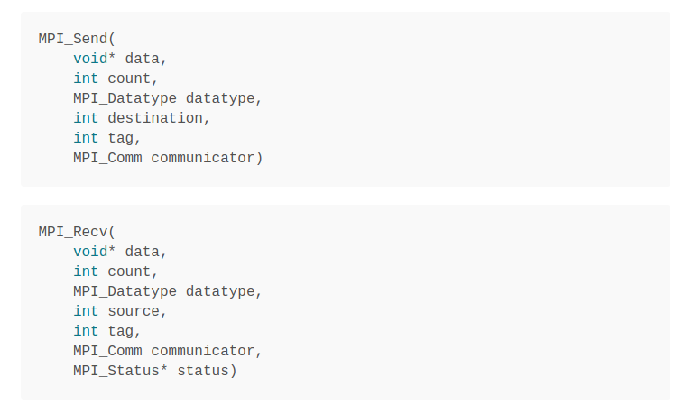
Функции для передачи данных

Slide 3
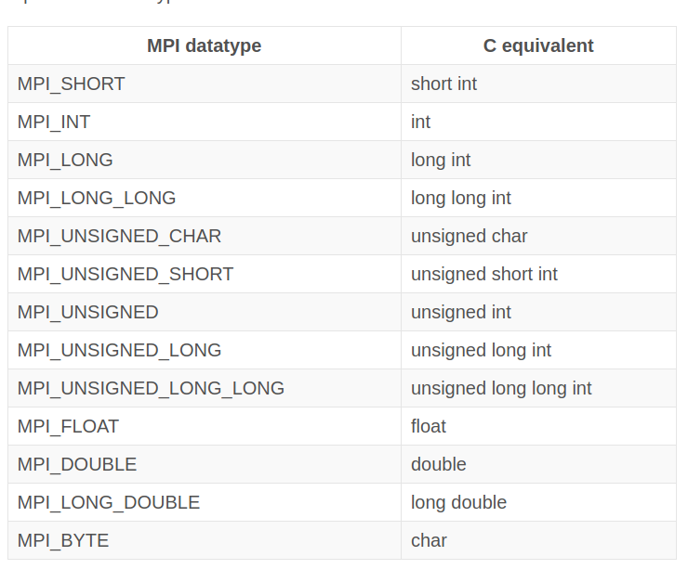
Базовые типы

Slide 4
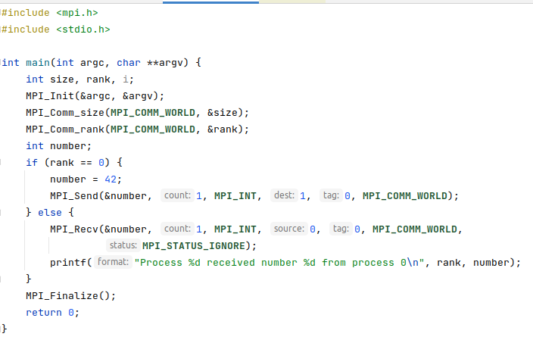

Slide 5
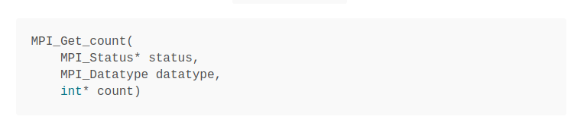
MPI_Status
Sender’s rank
Message Tag
Message Length

Slide 6
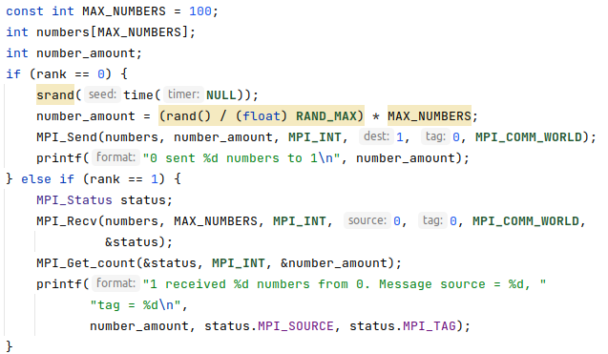

Slide 7
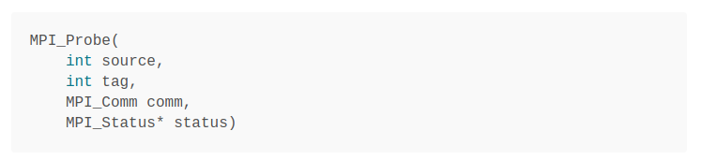
MPI_Probe

Slide 8
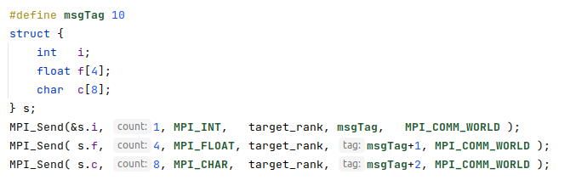
Пользовательские типы
Так делать не надо

Slide 9
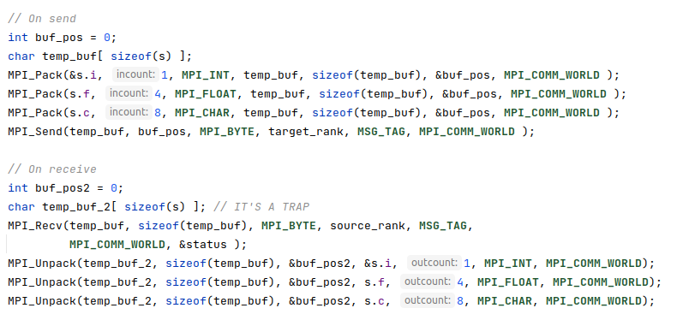
А вот так уже можно

Slide 10
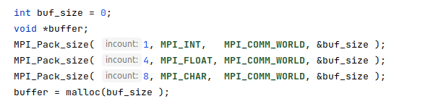
Обходим ловушку на приёмной стороне

Slide 11
Пользовательские типы данных
Общие правила:
пользовательские описатели типов создаются на базе созданных ранее пользовательских описателей, и на базе встроенных описателей
встроенные описатели имеются для ВСЕХ стандартных типов Си: MPI_INT, MPI_CHAR, MPI_LONG, MPI_FLOAT, MPI_DOUBLE и так далее; тип MPI_BYTE служит для передачи двоичных данных
после конструирования, но перед использованием описатель должен быть зарегистрирован функцией MPI_Type_commit;
после использования описатель должен быть очищен функцией MPI_Type_free

Slide 12
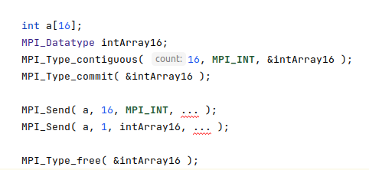

Slide 13
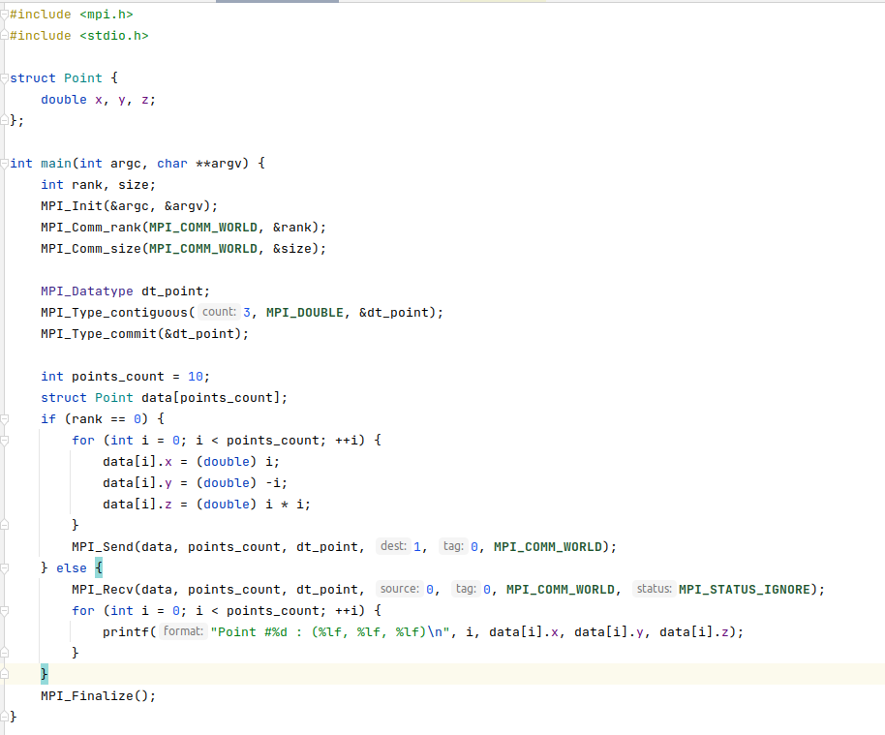
MPI Struct?
для однородных данных можно обойтись без них

Slide 14
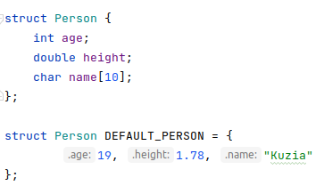
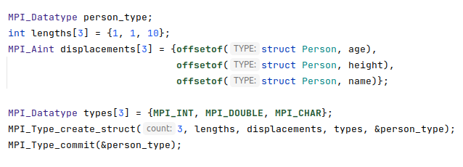
Использование разнородной структуры

Slide 15
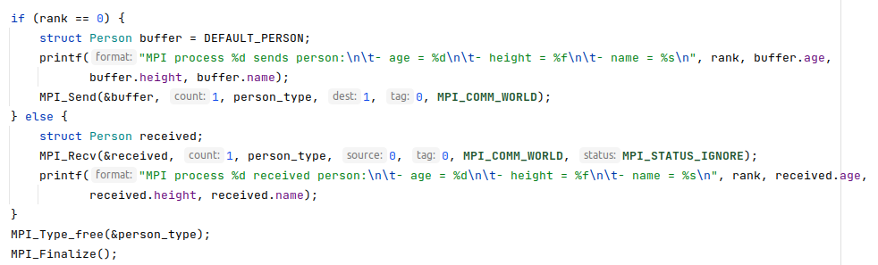
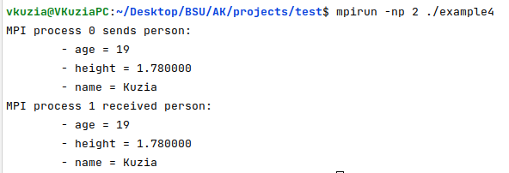

Slide 16
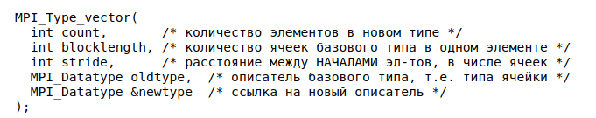
MPI_Type_vector
MPI_Type_indexed

Slide 17
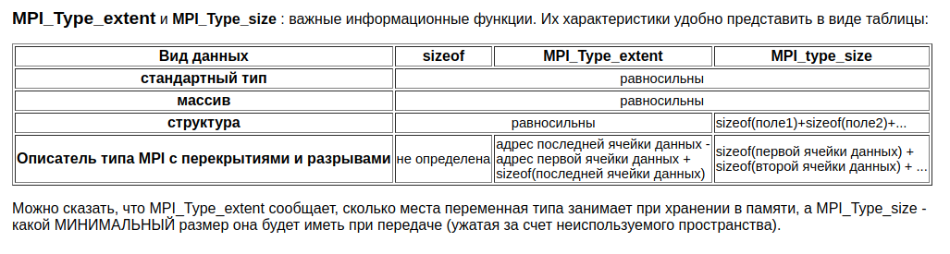
Немного контроля

Slide 18
Полезные ссылки
Введение в MPI
https://www.opennet.ru/docs/RUS/MPI_intro/
MPI_Send & MPI_Recv + Elementary datatypes
https://mpitutorial.com/tutorials/mpi-send-and-receive/
MPI_Probe & MPI_Status
https://mpitutorial.com/tutorials/dynamic-receiving-with-mpi-probe-and-mpi-status/
Примеры из презентации
https://github.com/VKuzia/mpi-examples

Slide 19
Спасибо за внимание :)

